Slide 1

Criterio varimax

Slide 2
Rotación de los factores
Como vimos anteriormente, la matriz de carga no esta identificada ante multiplicaciones por matrices ortogonales, que equivalen a rotaciones.
En análisis factorial está definido el espacio de las columnas de la matriz de carga, pero cualquier base de este espacio puede ser una solución.
Para elegir entre las posibles soluciones, se tienen en cuenta la interpretación de los factores.
Intuitivamente, será más fácil interpretar un factor cuando se asocia a un bloque de variables observadas.

Slide 3
Rotación de los factores
Esto ocurrirá si las columnas de la matriz de carga, que representan el efecto de cada factor sobre las variables observadas, contienen valores altos para ciertas variables y pequeños para otras.
Esta idea puede plantearse de distintas formas que dan lugar a distintos criterios para definir la rotación.
Los coeficientes de la matriz ortogonal que define la rotación se obtendrán minimizando una función objetivo que expresa la simplicidad deseada en la representación conseguida al rotar.
El criterio más utilizado es el Varimax, que exponemos a continuación.

Slide 4
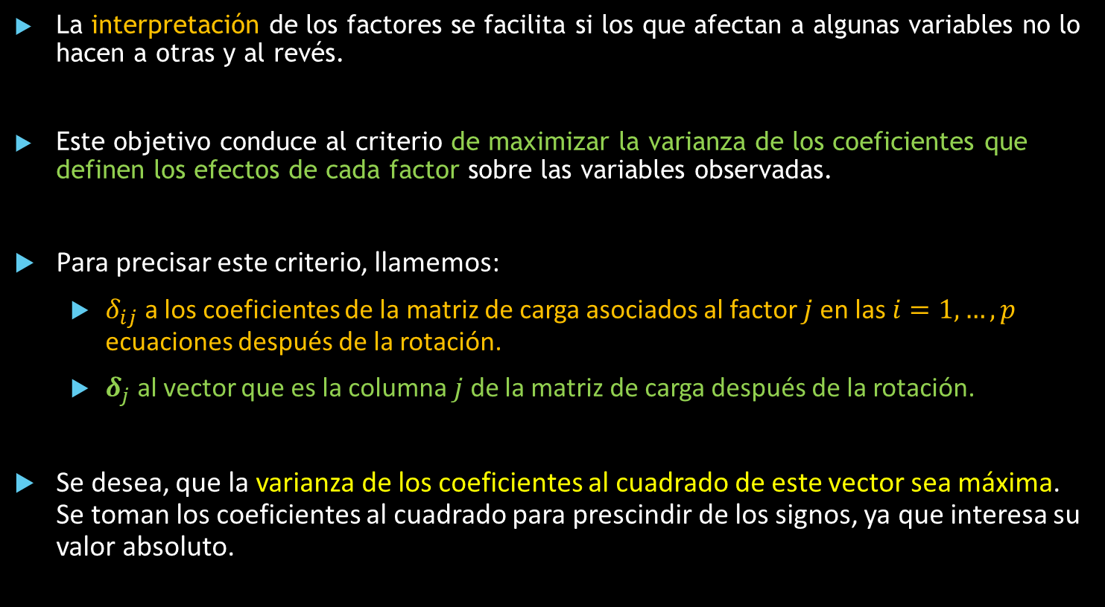
Criterio Varimax
La interpretación de los factores se facilita si los que afectan a algunas variables no lo hacen a otras y al revés.
Este objetivo conduce al criterio de maximizar la varianza de los coeficientes que definen los efectos de cada factor sobre las variables observadas.
Para precisar este criterio, llamemos:
$δ_{ij}$ a los coeficientes de la matriz de carga asociados al factor $j$ en las $i=1,…,p$ ecuaciones después de la rotación.
$δ_{j}$ al vector que es la columna $j$ de la matriz de carga después de la rotación.
Se desea, que la varianza de los coeficientes al cuadrado de este vector sea máxima. Se toman los coeficientes al cuadrado para prescindir de los signos, ya que interesa su valor absoluto.

Slide 5
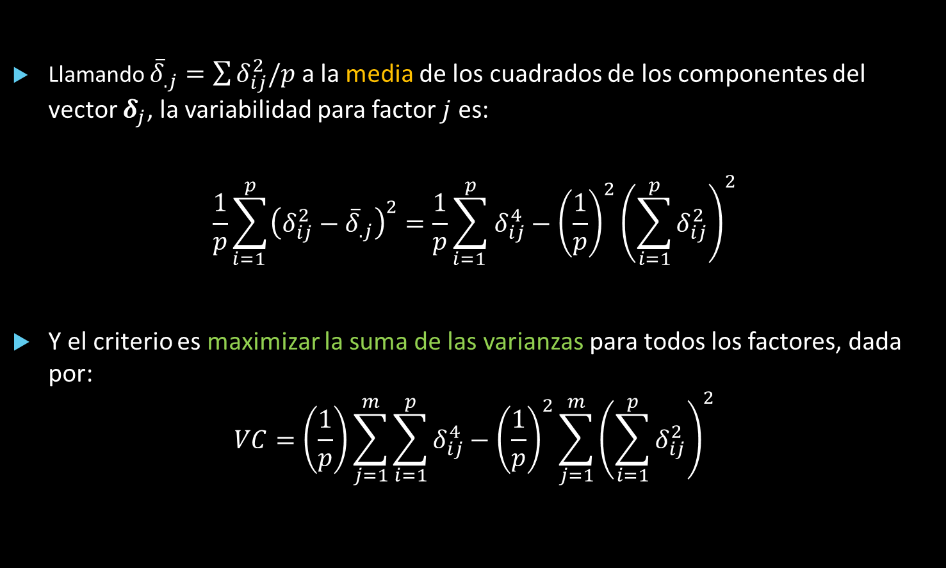
Criterio Varimax
Llamando ${\overline{δ}}_{.j}=\sum{δ_{ij}^{2}/p}$ a la media de los cuadrados de los componentes del vector $δ_{j}$, la variabilidad para factor $j$ es:
$$\frac{1}{p}\sum_{i=1 }^{p}{{\left(δ_{ij}^{2}−{\overline{δ}}_{.j}\right)}^{2}}=\frac{1}{p}\sum_{i=1 }^{p}{δ_{ij}^{4}}−{\left(\frac{1}{p}\right)}^{2}{\left(\sum_{i=1}^{p}{δ_{ij}^{2}}\right)}^{2}$$
Y el criterio es maximizar la suma de las varianzas para todos los factores, dada por:
$$VC=\left(\frac{1}{p}\right)\sum_{j=1}^{m}{\sum_{i=1}^{p}{δ_{ij}^{4}}}−{\left(\frac{1}{p}\right)}^{2}\sum_{j=1}^{m}{{\left(\sum_{i=1}^{p}{δ_{ij}^{2}}\right)}^{2}}$$

Slide 6

Criterio Varimax
Sea $Λ$ la matriz de carga estimada inicialmente. El problema es encontrar una matriz ortogonal $M$ tal que la matriz $δ$ dada por:
$$δ=ΛM$$
Y cuyos coeficientes $δ_{ij}$ vienen dados por
$$δ_{ij}=λ_{i}^{t}m_{j}$$
Siendo $λ_{i}^{t}$ la fila $i$ de la matriz $Λ$, y siendo $m_{j}$ la columna $j$ de la matriz $M$ que buscamos.
Los términos de la matriz $M$ se obtendrán derivando la ecuación de $VC$ respecto a cada uno de sus términos $m_{ij}$ teniendo en cuenta las restricciones de ortogonalidad $m_{i}^{t}m_{i}=1$ y $m_{i}^{t}m_{j}=0$ para $i≠j$. El resultado obtenido es la rotación varimax.

Slide 7

Criterio Varimax
En resumen, empezando con una matriz de carga $Λ$, podemos considerar matrices de carga rotadas $Λ^{∗}=ΛH$ donde $H$ es una matriz ortogonal cuadrada.
El criterio Varimax selecciona la matriz ortogonal tal que:
$$H^{∗}=\arg{\max{VC(ΛH)}}$$
Lo cual lleva al resultado $Λ^{∗}=ΛH^{∗}$
La rotación óptima varimax lleva a visualizaciones de la matriz de carga que permiten una interpretación más sencilla que las matrices de carga sin rotar.

